Slide 1
FRANCOUZSKÁ LITERATURA
Petr Kyloušek

Slide 2
Středověk
Co nutno vědět?
Rozsah a heterogenita zkoumaného období
To, co označujeme jako středověk, zahrnuje období pěti století, přibližně od roku 1000 do konce 15. století, tedy období příliš dlouhé a příliš bohaté na to, aby nebylo možné je rozlišit.
Jazyková otázka
Středověká kultura se vyvíjela ve vícejazyčném prostředí. Latina měla čestné místo jako posvátný jazyk, prostředek vědění a víry, vytvářela solidaritu mezi intelektuály v evropském měřítku.
Změna: královské nařízení z Villers-Cotterêts z roku 1539, jímž František I. nařídil používání francouzštiny.

Slide 3
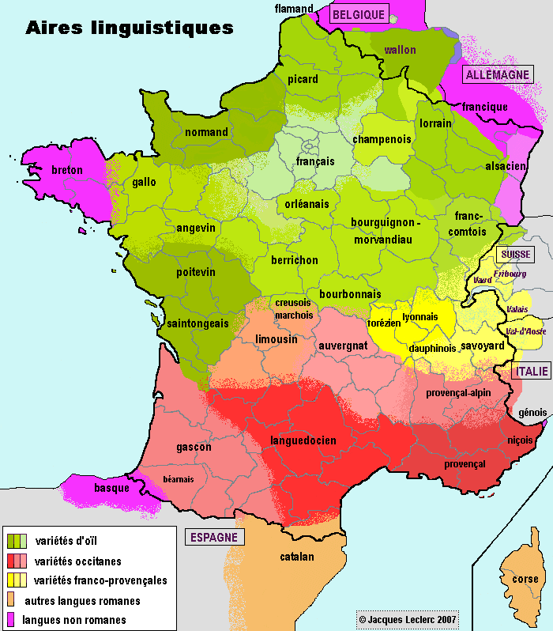
Nejstarší literární texty jsou psány v dialektech. Jednotná literární francouzština až od 13. století.
Langue d’oc x Langue d’oïl
Jean de Meung
captatio benevolentiae v Románu o růži
„Si m’excuse de mon langage
Rude, malotru et sauvage,
Car nés ne suis pas de Paris.“

Slide 4
Bariéra mentality
obtíž naučit se žít ve velkém společenství - ve městech (srov. dílo historika Slavíka, popisy Indra Montanelliho ve Vita di Dante), obtíž naučit se respektovat jinou spravedlnost než kmenovou pomstu (srov. La Chanson de Roland);
kritéria krásy a ošklivosti (La Chanson de Roland, Aucassin et Nicolette), kritéria slušnosti (vyjádření smutku v La Chanson de Roland, jazyk slušnosti v salonech 17. století);
všudypřítomnost náboženského faktoru, vášeň pro teologické disputace (Abélard, Petrus Lombardus, Siger Brabantský, Albertus Magnus, Tomáš Akvinský, Peckham), moc církve (ve Francii 13. století: 60. léta 17. stol. 000 cisterciáckých mnichů; 550 benediktinských opatství, včetně opatství Saint-Régnier s 2 500 domy, 6 000 ha, 10 000 slepicemi), náboženské války v 16. století, pronásledování jansenistů v 17. století, svobodomyslný nonkonformismus v 18. století

Slide 5
Jiný status literatury, jiné publikum
oralita koexistuje s písmem (středověk);
převládá psaná literatura, ale ústní projev stále hraje velmi důležitou roli (renesance, baroko, klasicismus, rokoko)
Důsledky v žánrech, tematice (intimita?), stylu a kompozici, kontaktu s publikem
Jiné postavení tvůrce
anonymita, (ne)originalita

Slide 6
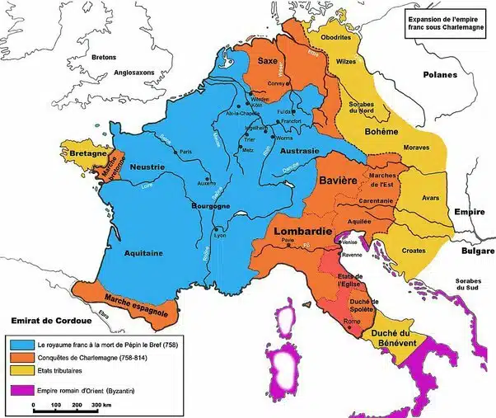
Karel Veliký a jeho reformy - vznik národních literatur
Schola Palatina
Alcuin z Yorku, irští básníci Dungal a Joseph (význam Irska a Britských ostrovů pro zachování evropské kultury), Lombarďan Paulus Diaconus (Gesta Langobardorum), Vizigót Théodulphus, Fortunatus, Anghilbert (dvorní „Homér“) historik Eginhard, autor Vita Karoli

Slide 7
Literatura v lidových/národních jazycích
Učený proud karolinské kultury byl doprovázen probuzením zájmu o literaturu v „jazycích lidu.
Učenci tyto básně, které byly sepsány na příkaz Karla Velikého, označovali jako „barbara et antiquissima“.
Karel Veliký prý také vydal gramatická pravidla pro používání franského jazyka a zavedl franské termíny pro měsíce a dvanáct větrů. Tímto způsobem dával tentýž císař, který se snažil znovu zavést klasickou latinu, oficiální existenci literatuře v lidových jazycích
Ve stejném duchu a z podobných důvodů rozhodl koncil v Tours v roce 815, že kněží budou napříště svá kázání věřícím provádět „in lingua romana rustica“ nebo „in lingua theotisca“.
Štrasburské přísahy

Slide 8
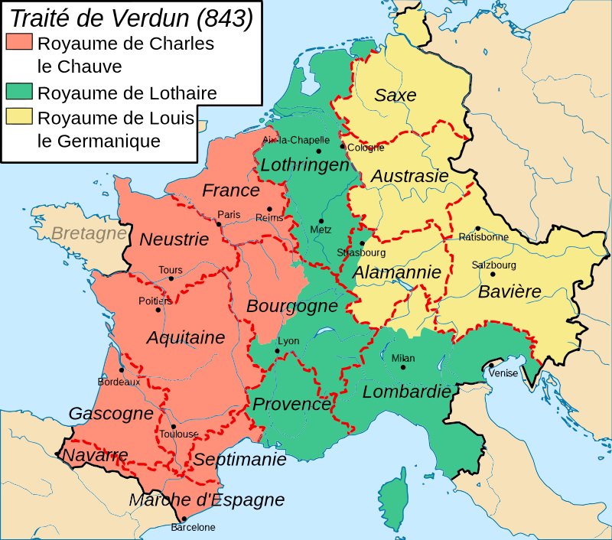
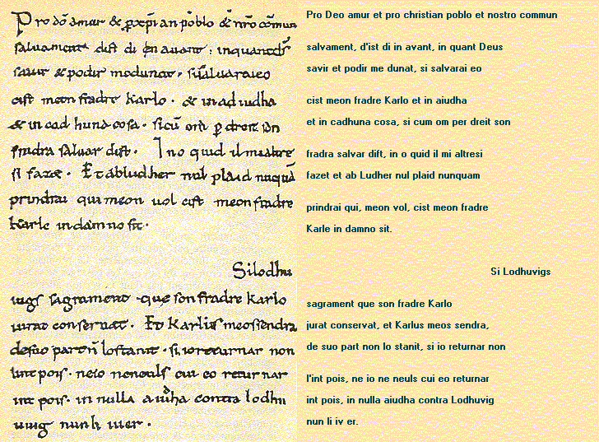
Štrasburské přísahy (842) obsahují první texty v „románštině“ a „germánštině“.Jedná se vlastně o úryvek z kroniky, kterou sepsal Nithard, levoboček básníka Anghilberta. Nithard líčí události své doby pomocí listin a jejich citací, odtud také zápis „přísah“ v původním znění, nikoli v latině.

Slide 9
Rychlý vývoj a diferenciace
9. století – hagiografická literatura
11. století - hagiografická literatura a profánní literatura
12. století - hagiografická literatura a diferenciace profánní literatury na vysoký a nízký styl (kurtoazie a antikurtoazie)
Hagiografie
Sekvence o svaté Eulalii (krátce po roce 882) v opatství Saint-Amand u Valenciennes. Skládá se z 29 veršů v jazyce na půli cesty mezi středověkou latinou a francouzštinou, jehož veršování, které již dlouho přitahuje pozornost badatelů, je zřejmě založeno na střídání rytmu silných a slabých úderů.
Následují další nábožensky inspirované skladby v langue d'oc i langue d'oïl: Pašije o 516 osmislabičných verších psané v dělených kupletech (10. století, rukopis Clermont-Ferrand), Život svatého Leodegara v osmislabičných verších seskupených do strof po šesti verších, Život Boethiův o více než 250 verších.
Největší z těchto hagiografických básní, pocházejících z kapetovského období, je bezpochyby Život svatého Alexia, napsaný kolem poloviny 11. století (125 strof o pěti desetislabičných) ve franko-provensálském dialektu.

Slide 10
Hrdinské písně
Chansons de geste (lat. gesta = činy, skutky) čerpají náměty z 5. -9. století a v textech vzniklých mezi 11. a 14. stoletím odrážejí ducha (ideologii) 11. -12 století.
Nejstarší: Píseň o Rolandovi, Píseň o Vilémovi Oranžském, Gormond a Isembard (konec 11. století); Pouť Karla Velůikého, Ludvíkova korunovace, Dobytí Orange, Vilémovo poustevnictví (1. polovina 12. století); Girart z Roussillonu, Aïoul, Fierabras, Aimeri z Narbonne, Bertha s velkou nohou, Raoul z Cambrai, Amis a Amil (2. polovina 12. století). Rozděleno do 3 (4) cyklů (Bertrand de Bar-sur-Aube, 13. stol.) 1. Geste du Roi; 2. Geste de Garin de Monglane (Guillaume d'Orange); 3. Geste de Doon de Mayence; 4. Nezařaditelné eposy

Slide 11
Dvorská literatura - 12. - 13. století Společenské, politické a kulturní změny Kolem roku 1050 v Itálii a ve Francii proběhla zásadní politická a společenská transformace: nová společenská třída – měšťanstvo - začala nezadržitelně stoupat a vedla k velkým evropským revolucím 17., 18. a 19. století. Z právního a fiskálního hlediska byly svobodné obce přímo odpovědné královské moci, která jim na oplátku poskytovala přiměřenou míru autonomie. Šlechta, která dosud dominovala ve vztahu ke královské moci, se nyní ocitla v kleštích. Král podporoval města a ta mu na oplátku poskytovala podporu proti feudálům. Král a města měli společný zájem: král chtěl centralizovat moc, zatímco města viděla v centralizaci další výhodu z hlediska bezpečnosti na silnicích, rozvoje obchodu a omezení kontroly místních pánů nad venkovem - který by byl pro města dalším potenciálním trhem a také zdrojem pracovních sil. Roztříštěnost a autarkie monarchií raného středověku byly minulostí.

Slide 12
Vědění opouští kláštery sekularizuje se
Univerzity: Salerno, Neapol, Bologna, Padova, Paříž, Montpellier, Oxford, Cambridge, Salamanca, Toledo. Intelektuální dobrodružství rozumu, intelektuálové tvoří mezinárodní společnost se svými hrdiny a mistry v teologii: doctor irrefragabilis - Alexander de Hall, doctor seraphicus - Giovanni di Fidenza, doctor universalis - Albertus Magnus, doctor angelicus - Tomáš Akvinský.
Kontakt s muslimským světem (Španělsko, Sicílie, Itálie) seznámil Evropu s řeckou filozofií. Učiteli Evropy byli arabští filozofové Avicenna, Maimonides a Averroes.V Toledu židovští učenci na dvoře Alfonse VI. Moudrého přeložili Aristotele z arabštiny do latiny dříve, než Vilém z Moerbecku vytvořil překlad z řečtiny. Touha a vášeň poznání: když biskup z Chartres zakázal mistru Abelardovi přístup do kostelů ve své diecézi, postavil si Abelard, v Maisoncelles-en-Brie, kam byl vykázán, chýši, kolem níž jeho pařížští studenti vybudovali svůj kampus.

Slide 13
Reforma církve a zbožnosti
Nezávislost: 11. století vznik kolegia kardinálů, nový způsob volby papeže, ve 12. století zavedení celibátu po vzoru klášterního řádného kléru a zavedení ordo canonicus. Nutnost čelit sociálním problémům: hromadění statků (včetně církevních), lichvě, sociální diferenciací ve městech, která vedla ke vzniku městského proletariátu, promiskuity a prostituce.
Reformní hnutí 11. až 13. století. Požadavek nové čistoty mnišského ideálu: svatý Romuald v Itálii (951-1027), svatý Bruno z Kolína nad Rýnem (1030/35-1101; založil kartuziánský řád), opat Robert z Molesme (+1111) založil cisterciácký řád (1098), proslavený Bernardem z Clairvaux (1090/91-1133). Hnutí zbožnosti se rozšířilo i do rytířského stavu. Nové poslání rytíře. Rytířské řády se objevily během křížových výprav: johanité (nyní Maltézští rytíři) v roce 1099, templáři v roce 1118, řád německých rytířů v letech 1189/90 (1198).
Nutnost čelit laické zbožnosti: Petrus Valdo (1140-1217) v Lyonu, bekyně (od roku 1170) v Nizozemí a severní Francii, arnoldisté a humiliáti v severní Itálii, kataři v Provence, Languedoku a Akvitánii.
Institucionalizace městských řádů : františkáni (František z Assisi, 1181/82-1226), dominikáni (Dominik, 1170-1221), včetně terciářských hnutí
Represe: křížové výpravy a inkvizice, např. proti katarům - albigenským (1209-1226)
Nové formy bohoslužby a rozvoj teologického myšlení: Kult Panny Marie, vynález očistce, redefinice spásy duše a eschatologie.

Slide 14
Dvorská kultura a dvorský duch (cortezia)
Nové pojetí lásky: láska-vášeň; Denis de Rougemont, L’Amour et l’Occident (1939)
 | Nauka | Teoretická aplikace | Realizace
Antické pohanství | Esenciální, přímé mystické spojení (šťastné spojení s božstvím) | Lidská láska (manželství) nenení zdrojem štěstí | Hedonismus, odmítání vášně: „desinas ineptire“ (Catullus)
Křesťanství | Zprostředkovaní spojení (přijímání, prostřednictví Božího těla a křesťanské komunity) | Láska k bližnímu (koncepce šťastného manželství) | Bolestná konfliktnost podporující vášeň
Kurtoazie = důrazem na individualitu je to negace křesťanské koncepce, ale zároveň převzetí její spirituality
Spiritualizace milostného osobního vztahu: Sv. Augustinus: Amabam amare; poezie básníka Fortunata (6. st.)
láska k lásce samotné = passio, vášeň
láska = cit, který není utilitární, který je mimo utilitární manželství
Tristanův komplex, milostný trojúhelník
Rozdíl mezi Paní (kurtoazie) a ženou (antikurtoazie)

Slide 15
Okcitánští trubadúři (langue d’oc) Guilhem de Poitiers (Peitieus) (1071-1127) - 6. hrabě z Poitiers a 9. vévoda akvitánský, průměrný politik, vynikající básník; otec Eleonory Akvitánské a dědeček Marie de Champagne a Aélis de Blois Jaufré Rudel (asi 1150) - kníže z Blay; jeho smyšlený životopis (vida) ilustruje amor de lonh k hraběnce z Tripolisu, protože o ní slyšel od poutníků, kteří se vraceli ze Svaté země a Antiochie; vydal se na cestu a v Tripolisu smrtelně onemocněl, v hospicu ho hraběnka navštívila, v její náruči se mu vrátil se mu sluch a zrak; děkoval Bohu, že mu dal toto požehnání; zemřel a hraběnka se stala jeptiškou. Bertrand de Ventadour (činný kolem roku 1150) údajně syn pekaře na hradě Ventadour v , spjatý se dvorem Eleonory Akvitánské a Raymonda V. z Toulouse
Bertrand de Born - limousinský trubadúr a bojovný rytíř, účastnil se válek a intrik, které rozvrátily anglický dvůr Jindřicha II. Plantageneta; jeho oblíbeným žánrem je sirventès (30 skladeb), ale máme od něj také planh o smrti mladého prince a milostné písně
Severofrancouzští truvéři (langue d’oïl)
Thibaut IV. ze Champagne (zemř. 1253), hrabě ze Champagne, navarrský král, hudebník i básník; podle jeho vidy zamilován do královny regentky Blanky Kastilské; významné dílo (65-70 skladeb)
Conon de Béthune - hrál důležitou roli ve 4. křížové výpravě (1202-1204); vstoupil do služeb Byzantské říše, několikrát vrátil do Francie jako velvyslanec, zemřel v Byzanci v roce 1220.

Slide 16
Lyrické žánry
Cant, Chant Canzon - milostná píseň, nejreprezentativnější forma lyrické poezie. Alba (svítáníčko) - ustálené téma svítání: 3 postavy – milý, milá, strážce
Pastorella - locus amoenus venkova, chytrá pastýřka odmítající svody rytíře Tenzon (nebo tenson) – veršovaný spor na téma poezie, lásky, náboženství, teologie nebo politiky; někdy jde o veršované souboje, které se skutečně odehrály mezi dvěma trubadúry; nebo mezi ním a ní. Sirventès (serventois) - morální nebo politická satira (Bertrand de Born, Peire Cardenal, Guilhem Fugueira, Guilhem de Montanhol). Planh (nářek) - pochází z pohřebního planktu vrcholného středověku; nářek nad smrtí Paní (srov. náboženský žánr pašijí), ale také nářek nad smrtí jakékoli blízké osoby: Bertrand de Born složil planh nad smrtí anglického prince, kterého miloval. Vida - životopis a fiktivní autobiografie některých trubadúrů: viz Jaufré Rude a jeho amor de lonh pro Mahaut z Tripolisu; Blondel de Nesle (trubadúr z Artois) a Richard Lvi Srdce, kteří se setkali v Rakousku; Peire Vidal(s) - proměněný ve vlka z lásky ke své „Louve“ (Loba - hraběnka Stéphanie de Fanjeaux) je pronásledován psy, kteří ho připraví o jazyk

Slide 17
Dvorská epika
Dvorský román je originálním výtvorem dvorské kultury. V antické kultuře má jen málo předchůdců (Theagenés a Charicléa, Aithoiopica, Dafnis a Chloé; Apuleiův Asinus aureus, Petroniův Satyricon ) a z hlediska inspirace a stylu se velmi liší od hrdinských písní.
Středem zápletky Paní, nová ideologie rytířství, urozenost nejen v boji a statečnosti, ale ve vybraném chování, mravech, oblékání, řeči, tanci, hudbě…
Topoi Dvora (civilizace) a Lesa (nebezpečí, dobrodružství, hrdinské činy)
Spiritualita dvorské lásky, ale také erotika, smysl pro humor…
Antický cyklus
Trojský román, Thébský román, Alexandreidy
Keltský cyklus: dvůr krále Marka (Tristan a Isolda), dvůr krále Artuše (Erec a Enide, Lancelot, Yvain aneb rytíř a lev, Cligès, Parcifal, cyklus¸o svatém Grálu)

Slide 18
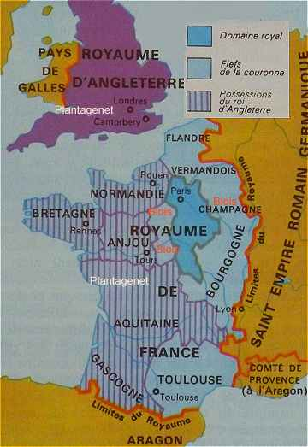
Klíčová role Pantagenetovské dynastie v zapojení keltské tematiky
Vliv bardů, velšských, cornwallských nebo irských recitátorů na francouzské půdě doložen od konce 11. století (Bledhri na dvoře Guilhema de Poitiers. Keltské dějiny, mytologie a zázraky zpracovány: Historia Britonum od Pseudo-Nennia (sestavená mezi 7. a 9. stoletím), převzatá Geoffreyem z Monmouthu v Historia regum Britaniae (1135): významné místo je vyhrazeno králi Artušovi a jeho rytířům. Významný je však i mytologický přínos: například motivy „prokletého krále“ a „mrtvé země “, Tristanova cesta do země Morholt (Morhout; strážce země smrti a mrtvých). Toto keltské pozadí se však také spojuje s mystikou apokryfních křesťanských spisů, jako je například pseudoevangelium Nikodémovo (Josef z Arimatie a původ Grálu). Kulatý stůl připomíná uspořádání Poslední večeři, kde jedno místo, to obsazené Jidášem, zůstává prázdné, dokud ho nezabere rytíř čistého srdce, obraz lidstva navráceného k životu v milosti. Wace napsal francouzskou verzi pod názvem Roman de Brut (1155), kterou věnoval Eleonoře, anglické královně.

Slide 19
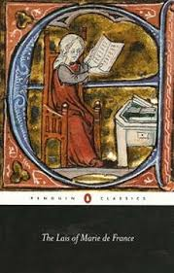
Marie de France (působila v letech 1160 až 1190) abatyše klášterů Barking a Shaftesbury? princezna z rodu Plantagenetů? Francouzka na anglické dvoru?
Čerpá z velšských námětů formou krátkých příběhů (cca 500-700 veršů) – forma lais. Sbírka připisovaná Marii de France je uvedena veršovaným Prologem a obsahuje 12 lais: Guigemar (příběh rytíře, který se nedokáže zamilovat), Equitan (pán z Nantes, královský senešal a manžel ženy, do níž se král zamiluje, je ohrožen spiknutím, které proti němu chystají král a paní; opařeni v horké lázni však zahynou oni), Le Frêne (příběh dvojčat ve dvou rodinách), Bisclavret (vlkodlak je zrazen svou ženou a je mu zabráněno vrátit se do lidské podoby. .. ), Lanval (dokonalý rytíř na dvoře krále Artuše je zamilován do víly, která mu pod hrozbou, že ji navždy ztratí, zakazuje prozradit svou lásku lidem; králova žena mu však vyzná lásku; Lanval se musí obhájit u soudu lásky, ale není toho schopen, přesto ho víla v krajním případě zachrání), Dva milenci (aby získal ruku královy dcery, musí ji milenec vynést na kopec, jinak bude sťat; když dosáhne vrcholu, umírá vyčerpáním; protože dívka ho nemůže přežít, jsou oba milenci pohřbeni na vrcholu kopce), Yonec (plod cizoložné lásky, která stojí život jeho otce, Yonec, nyní dospělý, zabije starého muže - svého tchána).,,,

Slide 20
Antikurtoazie
Demografický rozmach a hospodářský rozvoj (obchod, umění a řemesla), který vedl k zakládání a rozvoji měst jako nových hospodářských a kulturních center (Arras, Amiens, Troyes, Bourges atd.), nakonec přispěl ke vzniku nového sociálního typu - měšťana: řemeslníka, obchodníka, kramáře.
Významnými rysy byly pevná ekonomická základna ve spojení s královskou mocí a rodem. Měšťanstvo se nemohlo vykázat urozeností, proto se nová třída mohla opřít o peníze, znalosti, vědění a morálku.
Tematický rejstřík: antikurtoazie se vyhýbá „ušlechtilým“, idealizujícím, tématům, preferuje „nízkou“, syrovou, každodenní realitu (rodinné hádky, podvody, krádeže, opilecké scény, ženská nevěra, obscénnosti). Duch: měšťanský vkus je definován jako opak dvornosti, odtud výrazná misogynie - ženy nemají nic společného se vznešeností, ani s čistou láskou (srov. dvorská láska), odtud často obscénní erotika. Humor a ironie umožňují převracet hodnoty a jít až k subverzi. Odvrácenou stranou tohoto postoje je moralizování s implicitním apelem na univerzální morálku (a rovnost všech před takovou morálkou). Postavy: těžkopádní sedláci, vychytralí sedláci, nevěrné manželky, podvádějící manželé, drzí mniši.

Slide 21
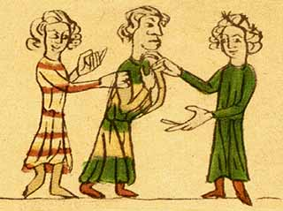
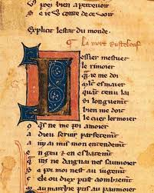
Fabliaux- fablely Termín je pikardského nebo artézského původu (z „fable“, „fableau“) a označuje krátké veršované příběhy (50 - 1500 osmislabičných veršů se sdruženými rýmy): satirické, často obscénní, nebo moralizující a poučné. Fabliaux vynikají vypravěčskou vervou a humorem.
Rutebeuf (cca 1230 - cca 1285) Bezpochyby pochází ze Champagne, ale jako básník spjatý s pařížským životem je tento silný tvůrce považován za předchůdce Françoise Villona. Jeho „autostylizace“ předznamenala linii, která vedla k „prokletým“ básníkům ^{19.} století.

Slide 22
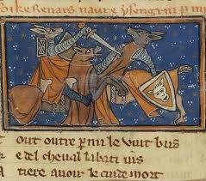
Román o Lišákovi
Jedná se o nejvýznamnější a nejobsáhlejší dílo z hlediska měšťanského smýšlení s výraznou společensky satirickou realistickou, parodickou (parodie na chanson de geste a dvorský román) a moralizující složkou.
Roman de Renard se skládá z několika samostatných příběhů, napsaných mezi koncem 12, a polovinou 13. století, seskupených do 27 „větví“ různé délky (od 90 do 3500 osmislabičných veršů). Celkem se jedná o více než 100 000 veršů.

Slide 23
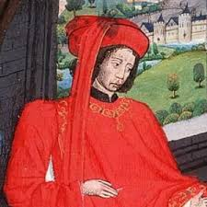
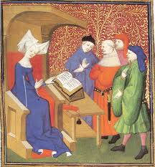
Charles d'Orléans (24.11. 1394 Paříž - 4.1. 1465 Amboise) Vévoda z královské krve. Po zavraždění svého otce Ludvíka d'Orléans (1407) se stal vůdcem armagnacké strany. V bitvě u Azincourtu byl zraněn a zajat a strávil 25 let v zajetí v Anglii, než se mohl vrátit do Francie. V ústraní na svých zámcích v Blois a Amboise pěstoval poezii a přijímal básníky (včetně Villona). Jeho dílo představuje jeden z posledních velkých projevů kurtoazie Velmi ceněné jsou jeho rondeaux a balady.
Christine de Pisan (1365 Benátky - 1431 Poissy) Její otec, lékař a astrolog, vyučoval na univerzitě v Bologni. Ve Francii vstoupil do služeb krále Charlese V. V 25 letech ovdověla a musela živit sv0 tři děti perem. Své básně a prozaické spisy věnovala různým mecenášům (Filipu Smělému, Ludvíku Orleánskému), pak v roce 1418 odešla do kláštera v Poissy. Rozsáhlé dílo zahrnuje celou řadu témat: Débat de deux amants, Livre des trois jugements, Dit de la Rose (polemika proti misogynii Jeana de Meung v Le Roman de la Rose), Livre de la cité des femmes (chvála ženských ctností, vychází z Boccacciova traktátu De claris mulieribus), Livre de la mutacion de fortune (23 000 veršů, autobiografické povahy).

Slide 24
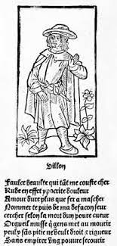
François Villon (1.4. 1431 nebo 19.4. 1432 Paříž - po r.1463) Vlastním jménem François de Montcorbier. Převzal jméno svého opatrovníka, kanovníka Guillauma de Villon. Získal bakalářský titul (1449) a poté i magisterský (1452, Artes liberales), ale brzy se dostal do problémů se zákonem kvůli vraždě kněze Filipa de Chermoy (1455) a krádeži. Střídavě byl odsuzován, vězněn a omilostňován a svůj život strávil mezi vzdělanci a lidmi na okraji společnosti, mezi Paříží a provincií. Když byl jeho trest smrti v roce 1462 změněn na vyhnanství, opustil Paříž a jeho stopa se ztratila.
1. Le Lais (Malý testament) - 40 oktáv, burleskní tón, navazující na tradici „loučení (congés)“ (srov. Jean Bodel) a „La Belle Dame sans mercy“ (Alain Chartier); 2. Le Testament (Velký Testament) - 172 oktáv, 16 balad, 3 rondeaux - existenciální zesílení testamentárního žánru; včetně Ballade des pendus ; 4. 11 balades v argotu jobelin, slangově označující zlodějský cech La Coquille.

Slide 25
RENESANCE Ve francouzském kontextu zahrnuje renesance období od italských válek (1494 - tažení Karla VIII.) do roku 1580 (1600). Samotný termín začali v tomto smyslu používat až romantičtí kritici na počátku 19. století, kteří renesanci znovuobjevili a použili ji jako překlad italského slova Rinascimento. Ve francouzské slovní zásobě však toto slovo existuje již od roku 1380, ale pouze v náboženském smyslu; význam „renouveau“ (nikoli však literární renouveau) se objevil až na konci 17. století.
V době renesance se používala slova: humanitas nebo spíše humanitas atque litterae (lidskost ve smyslu: kultura, erudice, ale také městskost, elegantní a společenské chování), italianisme, italianiser (slova aplikovaná na způsob mluvení a vyjadřování) a évangélisme (označení nového postoje k náboženské problematice). Používaný lexikon jasně ukazuje, že tehdejší lidé sami sebe nevnímali stejně jako současní kritici a historiografové, kteří s odstupem seskupují tři velká hnutí známá jako „renesance“ (umění, písmo, technika), „humanismus“ (erudice, písmo) a „reforma“ (náboženství).

Slide 26
Návrat k antice se zakládá na nových faktorech: 1. Důvěrná znalost původních textů - vyplývající z objevů rukopisů v klášterech: srov. Poggio Bracciolini, který využil svého pobytu na Kostnickém koncilu k tomu, aby prošel knihovny v regionu (Stace, Quintilianus, Silvius Italicus nalezené v klášteře Saint-Gall); Giovanni Aurispa, který cestoval do Německa (objev Plinia Staršího) a Byzance (Iliada, Aischylos, Sofoklés). 2. Přímá znalost textů: je s podivem, že všechny tyto texty byly ihned po svém objevení komentovány a tištěny (tiskaři Frobenius v Basileji, rodina Estienne v Paříži a Ženevě, Étienne Dolet a Sébastien Gryphe v Lyonu atd.). Instituce, které do té doby rozdávaly vědomosti - církev, univerzita - byly vytlačeny z intelektuálního koloběhu. Protože nové vědění bylo mimo instituce, unikalo autoritám. 3. Přímé poznání řecké a hebrejské antiky: díky dvěma koncilům - ve Ferraře (1438) a ve Florencii (1439-42) - byly navázány důležité kontakty s křesťanským Východem.
Postavení humanistických intelektuálů 1. Sekularizace a oslabení autority 2. Sekulární mýtus renesance „Bůh v závorce“. Marsilio Ficino: Theologia platonica de immortalitate animarum (1482 ). Viz Maurice Scève (1501-1562) a jeho filozofickou báseň Le Microcosme, v níž prvotní Adam představuje sen o nové jednotě ducha a těla; srovnej François Rabelais (1494-1553) a jeho „Abbaye de Thélème“ atd. 4. Víra ve schopnosti člověka - nejdokonalejšího Božího stvoření - slouží především k uplatnění individuálních schopností a zásluh („virtus“), aby se člověk vyznamenal a dosáhl slávy.

Slide 27
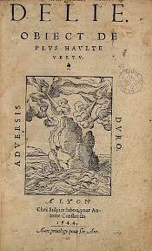
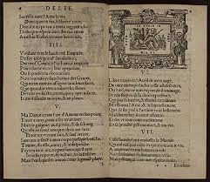
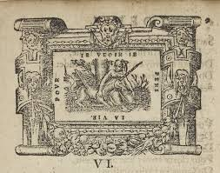
Nový status literatury - knihtisk Vynález knihtisku pronikl do Francie poměrně rychle (1470), a to i přes prudký odpor kopistů, který přiměl krále Ludvíka XI., aby zasáhl ve prospěch tiskařů.

Slide 28
Maurice Scève (1501? 1510 Lyon - 1562? 1564)
Délie, objet de plus haute vertu (1544) byla inspirována básnířkou Pernette du Guillet (která zemřela v roce 1545 obklopena básníky, kteří ji obdivovali). Sbírka sleduje zrod a proměny hledání lásky („Souffrir ne pas souffrir“) ve stylu platónské očisty. Scève, hudebník, ale také pythagorejec a platónský mystik, byl citlivý na harmonii a symboliku čísel. Sbírka se skládá ze 449 dizainů: odečteme-li prvních 5 a poslední 3, které tvoří úvod a závěr, dostaneme číslo 441, tedy (7x7)x(3x3), neboli 4+4+1=9. Knihu zdobí 50 dřevorytových emblémů, které kombinují text a obraz (báseň-obraz-symbol) a pravidelně střídají 6 jednoduchých geometrických tvarů: obdélník, kruh, kosočtverec, elipsa, trojúhelník a ovál. Z tohoto systému existují pouze dvě výjimky, které jsou nezbytné pro přechod od 48 (=6x8) k 50: dva přídavky uprostřed 5.. série a v čele závěrečné půlsérie. Jedná se o dílo poeta doctus, kde je estetika spojena s (hermetickým) poznáním a poetický impuls s mystikou. Délie je jednak anagramem slova„Idea“, jednak řeckou a latinskou podobou epiteta „ Delia“ bohyně Artemis-Diane, narozené na ostrově Délos, která vystupuje v mytologii, V mytologii se objevuje jako součást triády, kterou tvoří pekelné božstvo Hekaté-Hekaté (čarodějka, která ničí lidi), divoká a panenská Artemis-Diane (lovkyně, která je osudná mužům, kteří loví, jako Aktaión-Aktéón) a nebeská Luna, čistá a inspirující poezii, jako její bratr Apollón. Používání emblémů je vedle jejich kontextové poetické a symbolické funkce také znakem povznesení poezie a zušlechtění poezie a poezií.

Slide 29
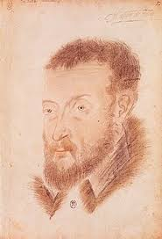
Pléiade V dějinách francouzské literatury se jednalo o nový fenomén. Bylo to první vědomě konstituované literární hnutí s uceleným literárním programem, který předznamenával samotnou tvorbu.
Joachim du Bellay (1522 La Tourmelière - 1. 1. 1560 Paříž) Jeho rod patřil k anjouovské šlechtě (původní jméno bylo Berlay), jedné z nejstarších ve Francii: jeho předek Emenon byl koncem 7. století hrabětem z Poities a Angoulême. Je to také rod proslulý svými válečníky a diplomaty: jeden z du Bellayových předků bojoval ve Svaté zemi po boku Richarda Lví srdce a další na anglické straně u Azincourtu.

Slide 30
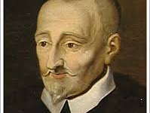
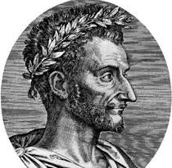
Pierre de Ronsard (6. nebo 10.9. 1524 La Possonnière - 27.12. 1585 Saint-Cosme-lez-Tours) Pocházel ze starého šlechtického rodu a byl předurčen k vojenské kariéře, stejně jako jeho starší bratr Claude (+ 1556), nebo k diplomacii, administrativě a právu. Stejně jako mnoho jiných pánů jeho generace se rozhodl proslavit se poezií. Byl prodchnut humanistickým snem o básníkovi-prorokovi a rádci králů a po určitou dobu byl jeho ztělesněním, než tento ideál zkompromitoval úpadek dynastie Valois, utopený v krvi náboženských válek.

Slide 31
François Rabelais (1483?, 1484 nebo 1494 La Devinière - 1553 Paříž) Jeho otec Antoine Rabelais byl právníkem u královského dvora v Chinonu a velkým vlastníkem půdy. Rodina předurčila mladého Françoise k církevní kariéře. Vzdělával se v opatství Seuilly a poté jako novic v opatství La Baumette, kde se podle některých pramenů setkal s Geoffroyem d'Estissac a bratry du Bellay (Guillaume de Langey a Jean du Bellay). Tyto tři velké osobnosti se měly stát hlavními ochránci budoucího prozaika.
Ve 26 letech vstoupil François Rabelais do františkánského řádu v klášteře Cordeliers du Puy-Saint-Martin poblíž Fontenay-le-Comte v Poitou. Tam se seznámil s Pierrem Amy (známým jako Lamy), u kterého začal studovat řečtinu. Znalost řečtiny zajistila Rabelaisovi přední místo mezi humanistickou elitou.

Slide 32
V listopadu 1532 byl Rabelais jmenován lékařem Grand-Hôtel-Dieu-de-Notre-Dame-de-Pitié-du-Pont-du-Rhône v Lyonu.
Rabelais získal pověst jednoho z nejlepších lékařů v království. V roce 1536 získal v Montpellier doktorát, vyučoval v Montpellier a Lyonu, pitval mrtvoly. Kromě Lyonu vykonával svou profesi na několika dalších místech: v Poitou (1543-1546), Metách (1546). Tyto přesuny byly často vyvolány obavami z trestního stíhání za vydávání jeho knih (to, když uprchl do Met) nebo podezřením z protestantismu (plakátová aféra roku 1534).
Všechny své knihy vydá Rabelais v Lyonu
Pantagruel (1532)
Gargantua (1534)
Le Tiers Livre (1546)
Le Quart Livre (1548-1552)
Le Cinquième Livre (1564)

